Slide 1
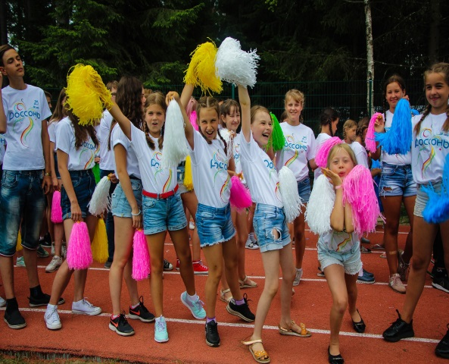
Комитет общего и профессионального образования Ленинградской области Формирование и ведения реестра организаций отдыха детей и их оздоровления Ленинградской области в 2020 году

Slide 2
1. Федеральный закон от 16 октября 2019 года № 336-ФЗ «О внесении изменений в отдельные законодательные акты Российской Федерации в части совершенствования государственного регулирования организации отдыха и оздоровления детей» 2. Федеральный закон от 16 октября 2019 года № 338-ФЗ «О внесении изменений в Кодекс Российской Федерации об административных правонарушениях» 3. Федеральный закон от 27 декабря 2019 года № 514-ФЗ «О внесении изменений в Федеральный закон «Об основных гарантиях прав ребенка в Российской Федерации» в части создания дополнительных гарантий безопасности в сфере организации отдыха и оздоровления детей»

Slide 3
Приказ Министерства просвещения Российской Федерации от 21 октября 2019 года № 570 «Об утверждении общих принципов формирования и ведения реестров организаций отдыха детей и их оздоровления, а также типового реестра организаций отдыха детей и их оздоровления»
Приказ комитета общего и профессионального образования Ленинградской области от 02 марта 2020 года № 11 «Об утверждении Порядка формирования и ведения Реестра организаций отдыха детей и их оздоровления на территории Ленинградской области

Slide 4
фамилия, имя, отчество (при наличии) руководителя организации отдыха детей и их оздоровления либо индивидуального предпринимателя;
копии учредительных документов организации отдыха детей и их оздоровления, заверенные в установленном порядке;
полное и сокращенное (если имеется) наименования организации отдыха детей и их оздоровления;
адрес (место нахождения) организации отдыха детей и их оздоровления, в том числе фактический адрес, контактный телефон, адреса электронной почты и официального сайта в сети «Интернет» (при наличии);
организационно-правовая форма и тип организации отдыха детей и их оздоровления;
идентификационный номер налогоплательщика;
оказываемые организацией отдыха детей и их оздоровления услуги по организации отдыха и оздоровления детей, в том числе по размещению, проживанию, питанию детей;
дата ввода в эксплуатацию объектов (зданий, строений, сооружений), используемых организацией отдыха детей и их оздоровления (для организаций отдыха детей и их оздоровления стационарного типа);
сведения о наличии санитарно-эпидемиологического заключения о соответствии деятельности в сфере организации отдыха и оздоровления детей, осуществляемой организацией отдыха детей и их оздоровления, санитарно-эпидемиологическим требованиям, а также дата выдачи указанного заключения;

Slide 5
информация о результатах проведения органами, осуществляющими государственный контроль (надзор), плановых и внеплановых проверок в текущем году (при наличии) и в предыдущем году;
сведения о наличии лицензии на медицинскую деятельность либо договора об оказании медицинской помощи, заключаемого между организацией отдыха детей и их оздоровления и медицинской организацией;
сведения о наличии лицензии на осуществление образовательной деятельности (в случае осуществления организацией образовательной деятельности по основным и дополнительным общеобразовательным программам, основным программам профессионального обучения);
сведения об обеспечении в организации отдыха детей и их оздоровления доступности услуг для детей-инвалидов и детей с ограниченными возможностями здоровья, в том числе условий для хранения лекарственных препаратов для медицинского применения и специализированных продуктов лечебного питания, передаваемых в указанную организацию родителями или иными законными представителями ребенка, нуждающегося в соблюдении предписанного лечащим врачом режима лечения (в случае приема данных категорий детей в организацию отдыха детей и их оздоровления).

Slide 6
Реестр организаций отдыха детей и их оздоровления Ленинградской области
по состоянию на ________________________________(число,месяц, год)
(наименование уполномоченного органа исполнительной власти Ленинградской области в сфере организации отдыха и оздоровления детей)
№ | Полное и сокращенное (если имеется) наименование организации отдыхадетей и их оздоровления | Организационно-правовая форма организации отдыха детей и их оздоровления, ИНН | ФИО, должность руководителя организации отдыха детей и их оздоровления | Учредитель (собственник) организации( полное наименоание, контактная информация) | Адрес (место нахождения) организации отдыха детей и их оздоровления, контактный телефон, адрес электронной почты | Официальный сайт организации отдыха деетй и их оздоровления в информационно-телекомуникационной сети "Интернет" (при наличии) | Тип организации отдыха детей и их оздоровления | Представляемые организацией отдыха детей и их оздоровления услуги в сфере отдыха и оздоровления детей |  |  |  |  |  | Дата ввода используемых организацией отдыха детей и их оздоровления объектов (для организаций стационарного типа) и дата проведения капитального ремонта | Информация о наличии санитарно-эпидемиологического заключения, включая дату выдачи заключения | Информация о результатах проведения органами, осуществляющими государственный контроль (надзор), планововых и внеплановых проверок в текущем году (при наличии) и в предыдущем году | Информация о наличии лицензии на осуществление образовательной деятельности | Информация о наличии лицензии на осуществление медицинской деятельности | Обеспечение в организации отдыха детей иих оздоровления доступности услуг для детей с ограниченнными возможностями здоровья
 |  |  |  |  |  |  |  | Режим работы организации отдыха детей и их оздоровления (сезонный/круглогодичный) | Даты проведения смен | Средняя стоимость 1 дня пребывания в организации отдыха детей и их оздоровления | Возростная категория детей, принимаемых в организацию отдыха детей и их оздоровления | Информация о проживании и питании детей в организации отдыха детей и их оздоровления | Наличие оборудованного места для купания
до 1 мая текущего года
Реестр организаций отдыха детей и их оздоровления Ленинградской области
по состоянию на ________________________________(число,месяц, год)
(наименование уполномоченного органа исполнительной власти Ленинградской области в сфере организации отдыха и оздоровления детей)
№ | Полное и сокращенное (если имеется) наименование организации отдыхадетей и их оздоровления | Организационно-правовая форма организации отдыха детей и их оздоровления, ИНН | ФИО, должность руководителя организации отдыха детей и их оздоровления | Учредитель (собственник) организации( полное наименоание, контактная информация) | Адрес (место нахождения) организации отдыха детей и их оздоровления, контактный телефон, адрес электронной почты | Официальный сайт организации отдыха деетй и их оздоровления в информационно-телекомуникационной сети "Интернет" (при наличии) | Тип организации отдыха детей и их оздоровления | Представляемые организацией отдыха детей и их оздоровления услуги в сфере отдыха и оздоровления детей |  |  |  |  |  | Дата ввода используемых организацией отдыха детей и их оздоровления объектов (для организаций стационарного типа) и дата проведения капитального ремонта | Информация о наличии санитарно-эпидемиологического заключения, включая дату выдачи заключения | Информация о результатах проведения органами, осуществляющими государственный контроль (надзор), планововых и внеплановых проверок в текущем году (при наличии) и в предыдущем году | Информация о наличии лицензии на осуществление образовательной деятельности | Информация о наличии лицензии на осуществление медицинской деятельности | Обеспечение в организации отдыха детей иих оздоровления доступности услуг для детей с ограниченнными возможностями здоровья
 |  |  |  |  |  |  |  | Режим работы организации отдыха детей и их оздоровления (сезонный/круглогодичный) | Даты проведения смен | Средняя стоимость 1 дня пребывания в организации отдыха детей и их оздоровления | Возростная категория детей, принимаемых в организацию отдыха детей и их оздоровления | Информация о проживании и питании детей в организации отдыха детей и их оздоровления | Наличие оборудованного места для купания

Slide 7
Основаниями для отказа во включении Организации в Реестр являются:
непредставление Сведений;
представление недостоверных Сведений в случае выявления Комитетом нарушений законодательства Российской Федерации в сфере организации отдыха и оздоровления детей.
Организация обязана уведомить Комитет об изменении сведений, внесенных в Реестр, в течение 10 рабочих дней со дня возникновения таких изменений путем направления уведомления об изменении Сведений, а также документов, подтверждающих достоверность таких изменений.

Slide 8
Основаниями для исключения Организации из Реестра являются:
прекращение деятельности в сфере организации отдыха и оздоровления детей, в том числе в случаях исключения организации отдыха детей и их оздоровления из единого государственного реестра юридических лиц или единого государственного реестра индивидуальных предпринимателей по основаниям;

Slide 9
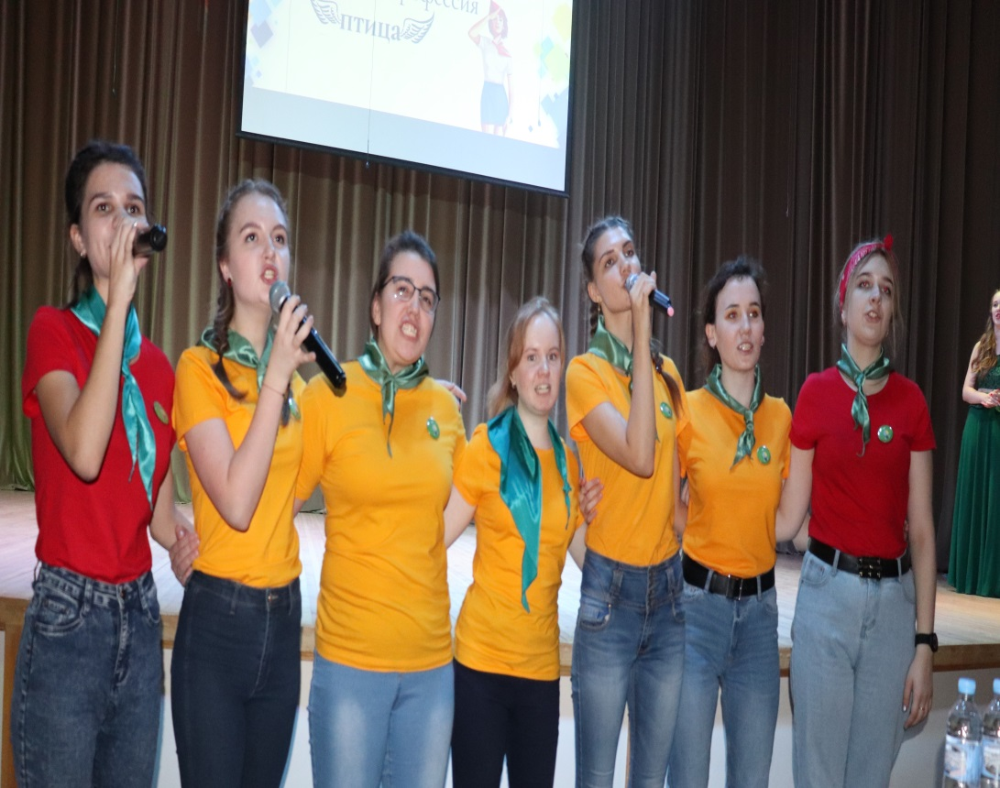
систематическое нарушение организацией отдыха детей и их оздоровления требований Федерального и регионального законодательства, невыполнение в установленный срок предписаний, выданных органами государственного контроля (надзора), об устранении нарушений законодательства Российской Федерации в сфере организации отдыха и оздоровления детей, которые могут повлечь причинение вреда жизни и здоровью детей, находящихся в организации отдыха детей и их оздоровления, и которые выявлены по итогам проведения плановых и внеплановых проверок указанной организации;
выявление Комитетом недостоверных сведений об указанной организации и (или) ее филиале, представленных для включения в указанный реестр, свидетельствующих об отсутствии необходимых условий для осуществления деятельности в сфере организации отдыха и оздоровления детей.

Slide 10
Реестр состоит из разделов: организации отдыха детей и их оздоровления сезонного действия или круглогодичного действия; лагеря, организованные образовательными организациями, осуществляющими организацию отдыха и оздоровления обучающихся в каникулярное время, с круглосуточным пребыванием; лагеря, организованные образовательными организациями, осуществляющими организацию отдыха и оздоровления обучающихся в каникулярное время, с дневным пребыванием; детские лагеря труда и отдыха; детские лагеря палаточного типа; детские специализированные (профильные) лагеря и детские лагеря различной тематической направленности.
Приказ Министерства образования и науки Российской Федерации от 13 июля 2017 года № 656 «Об утверждении примерных положений об организациях отдыха и оздоровления детей и их оздоровления»

Slide 11
Специалист комитета, ответственный за прием сведений в Реестр организаций отдыха детей и их оздоровления на территории Ленинградской области - Дмитриева Надежда Алексеевна, главный специалист отдела социальной защиты и специальных учреждений комитета общего и профессионального образования Ленинградской области.
Прием сведений осуществляется по адресу: г. Санкт-Петербург, пл. Растрелли, д. 2 лит.А, каб. 548, тел. 8-812- 539-44-73,
e-mail: metodmayak29@gmail.com
Дни и часы для приема сведений: понедельник-четверг с 9.00 до 18.00, пятница с 9.00 до 17.00, обед: с 12.30 до 13.18

